Slide 1
Як українські дослідники можуть зробити інформацію про свої дослідження відомою світу
Андрєєва Тетяна Іллівна
Школа Охорони Здоров'я НаУКМА
Mailto: tatianandreeva@yandex.ru

Slide 2
Відкритий доступ – три перспективи
перспектива користувача
перспектива автора
перспектива редактора / видавця

Slide 3
Відкритий доступ – три перспективи
перспектива користувача
перспектива автора
перспектива редактора / видавця

Slide 4
Перспектива автора
Журнали
Архіви
Пошукові системи
Списки опублікованих робіт
Індекси
Мережі дослідників

Slide 5
Перспектива автора
Журнали
Архіви
Пошукові системи
Списки опублікованих робіт
Індекси
Мережі дослідників

Slide 6
Журнали
ВАКівські?
Міжнародні?

Slide 7
Українські ваківські журнали з точки зору знаходжуваності їх в Інтернеті
обмеження
більшість журналів не індексується
більшість журналів ніколи не буде мати імпакт-фактор
стаття може знаходитися Google або Google Scholar, якщо pdf файли менше 5мБ
більшість ваківських журналів не виконують вимоги розміщення публікацій на nbuv.gov.ua
шляхи подолання
дослідники можуть архівувати свої статті з ваківських журналів у репозитаріях
підсумок
імовірність цитування публікації у ваківських журналах є вкрай низькою

Slide 8
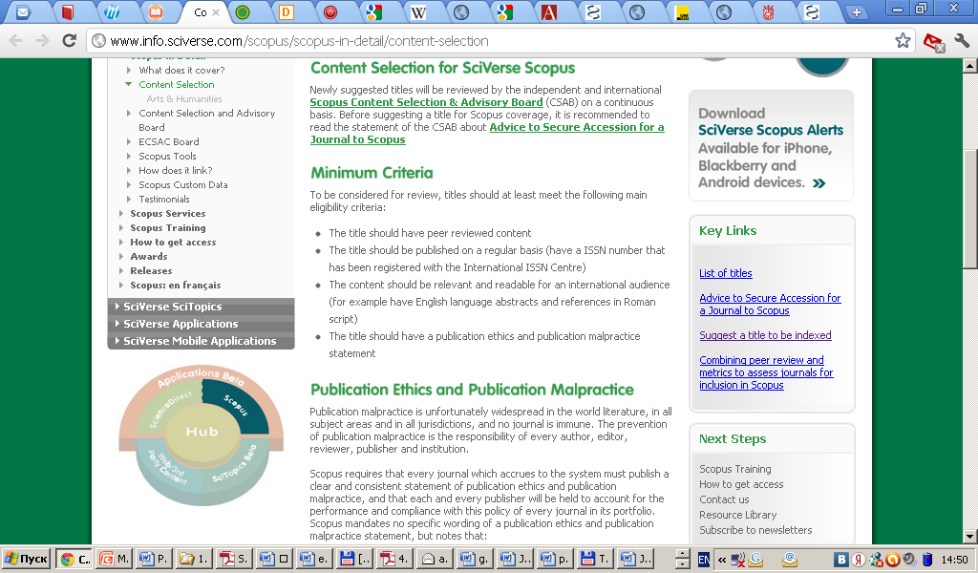
Приклад вимог до журналів, індексованих у SCOPUS

Slide 9
Перспектива автора
Журнали
Архіви
Пошукові системи
Списки опублікованих робіт
Індекси
Мережі дослідників

Slide 10
Архіви
EKMAIR
DOAR
ROAR
Найкращий спосіб знайти повний текст статті з журналу, до якого немає відкритого доступу, але важливо, щоб спочатку статтю можна було знайти у відомих базах журнальних статей, що підвищує до неї довіру

Slide 11
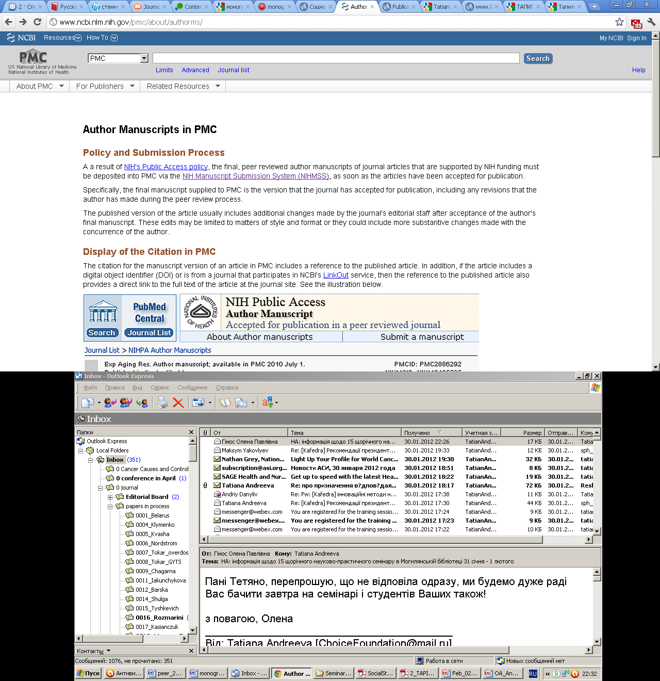
PubMed Central

Slide 12
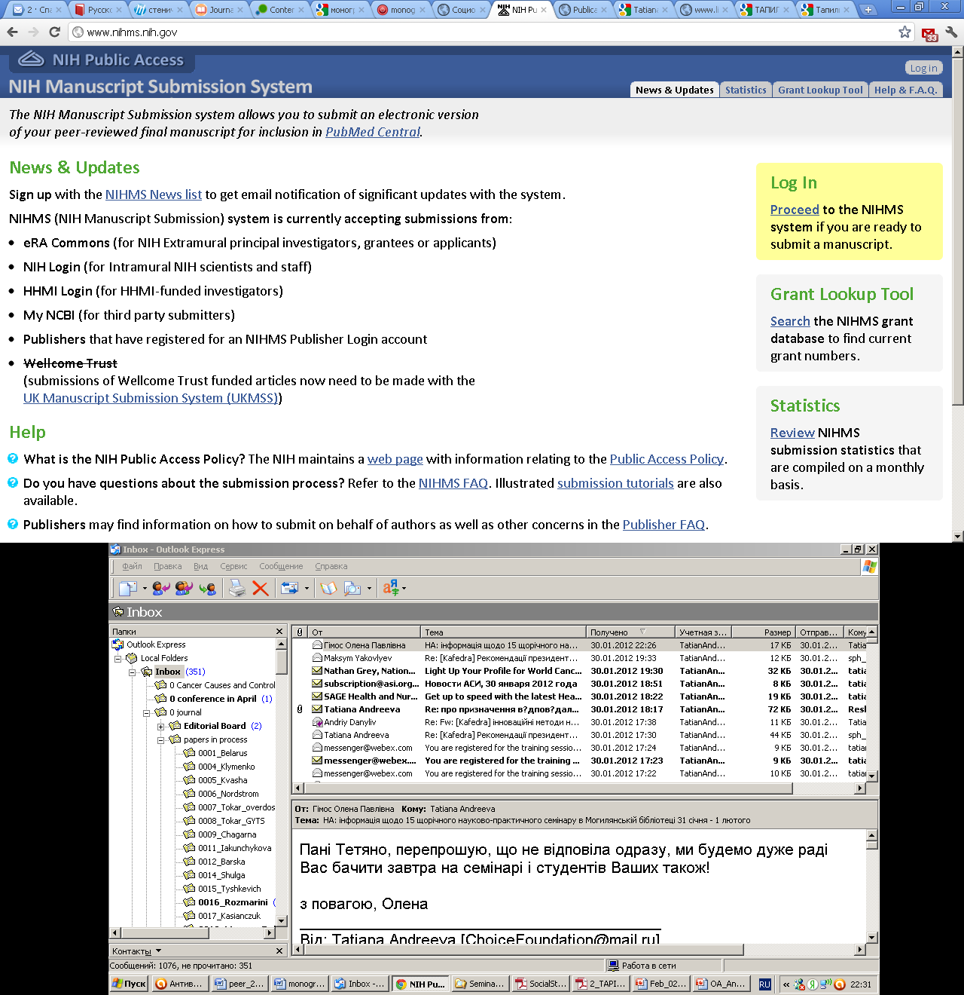

Slide 13
Перспектива автора
Журнали
Архіви
Пошукові системи
Списки опублікованих робіт
Індекси
Мережі дослідників

Slide 14
Пошукові системи
Google Scholar
спеціальні технічні вимоги щодо академічної та дослідницької інформації
обсяг
структура
загальний перелік томів, номерів, статей у номері
тип сторінок з резюме
метадані
можна поінформувати пошукову систему про розміщені в Інтернеті наукові матеріали
зміст з розширенням edu підлягає регулярному пошуку
можливість розміщення списків робіт науковців

Slide 15
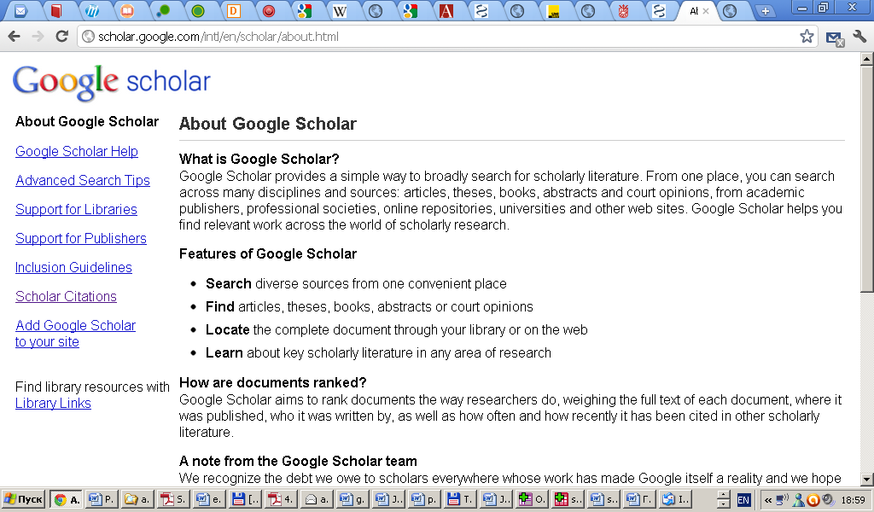
http://scholar.google.com/intl/en/scholar/about.html

Slide 16
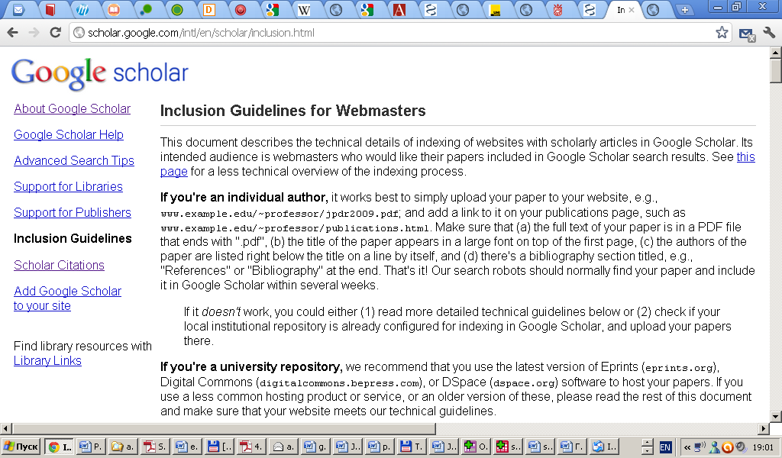
http://scholar.google.com/intl/en/scholar/inclusion.html

Slide 17
Перспектива автора
Журнали
Архіви
Пошукові системи
Списки опублікованих робіт
Індекси
Мережі дослідників

Slide 18
Списки опублікованих робіт
Google Scholar переглядає сторінки університетів і знаходить списки публікацій співробітників
автоматичне індексування, якщо списки розміщені у позначеному просторі
зробити нормою розміщення викладачами актуальних списків робіт на сайті університету

Slide 19
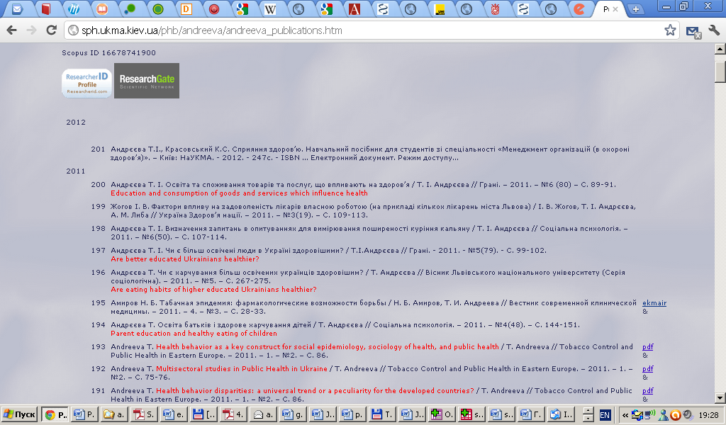
Приклад списку публікацій

Slide 20
Перспектива автора
Журнали
Архіви
Пошукові системи
Списки опублікованих робіт
Індекси
Мережі дослідників

Slide 21
Індекси
Google Scholar Citation
eLIBRARY.ru Science Index
Index Copernicus

Slide 22
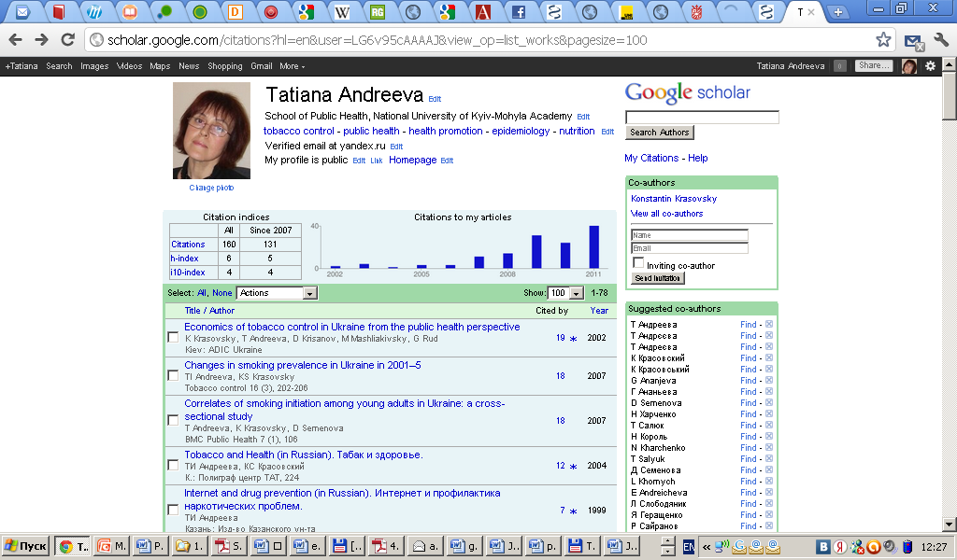
http://scholar.google.com/citations

Slide 23
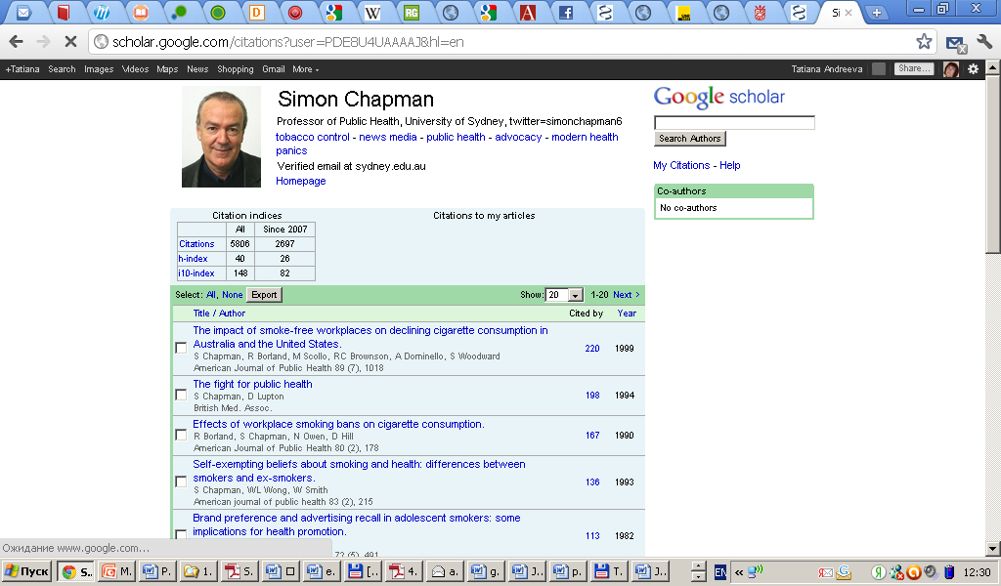

Slide 24
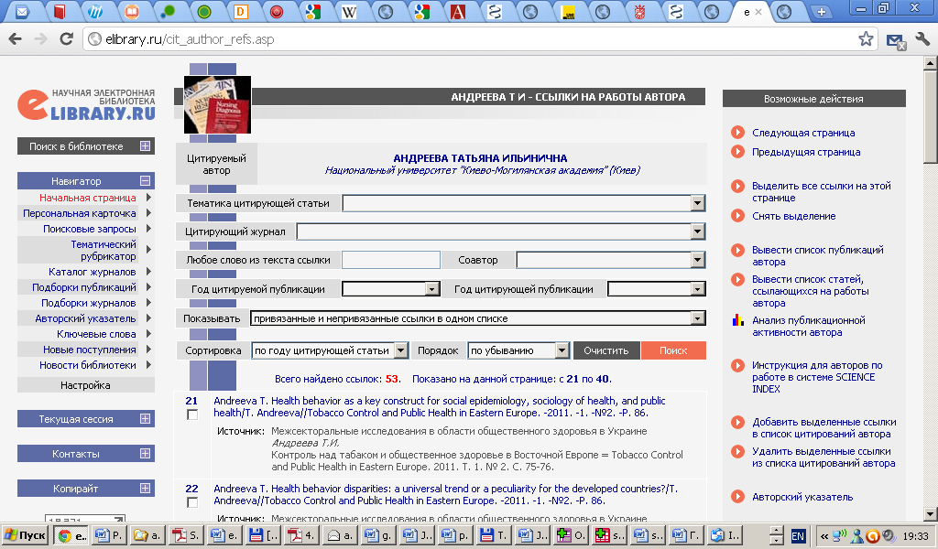
eLIBRARY.ru Science Index

Slide 25
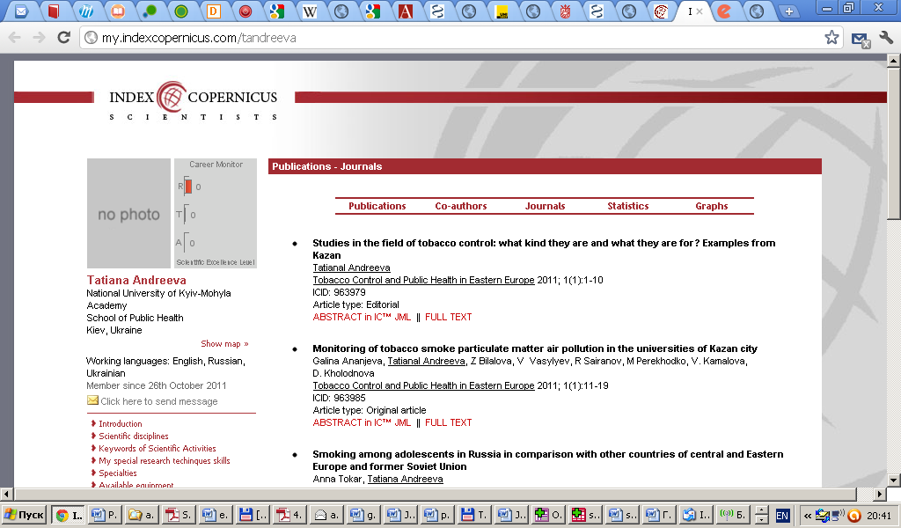
Index Copernicus

Slide 26
Перспектива автора
Журнали
Архіви
Пошукові системи
Списки опублікованих робіт
Індекси
Мережі дослідників

Slide 27
Мережі дослідників
I am scientist
ResearcherID
ResearchGate
Academia.Edu
BioMedExpert

Slide 28
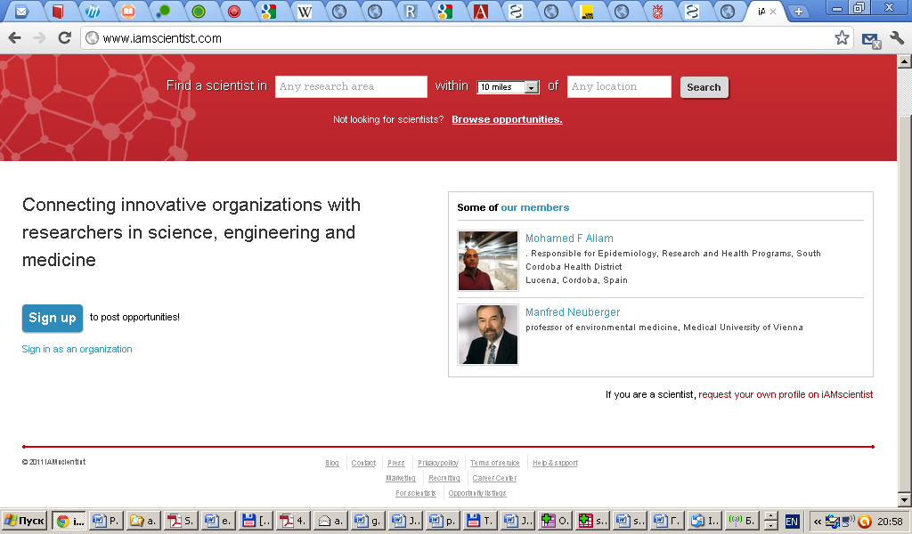
I am scientist

Slide 29
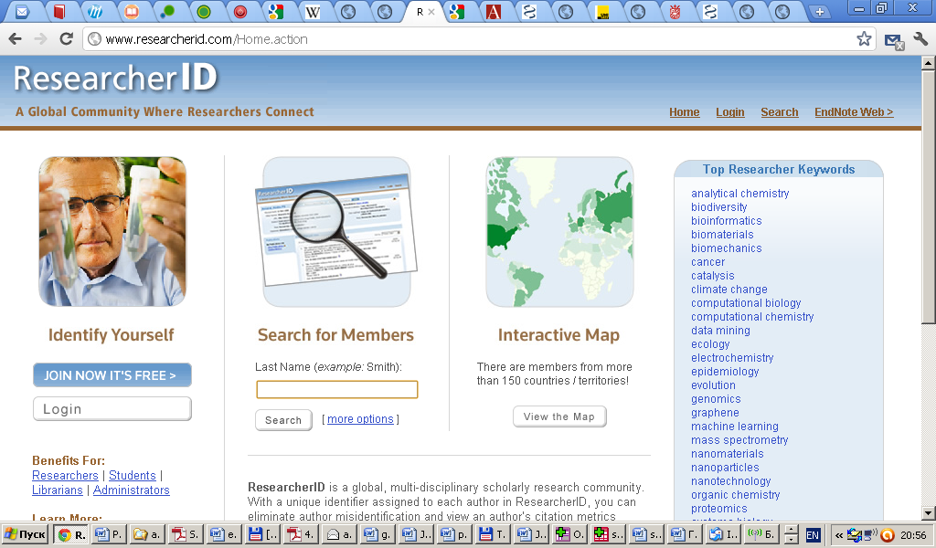
ResearcherID

Slide 30
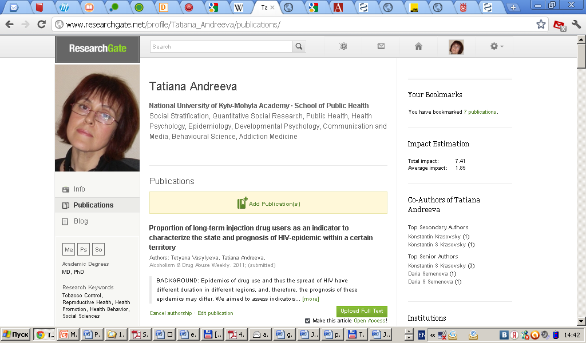
ResearchGate

Slide 31
ResearchGate
можливість спілкування з різними дослідниками, вирішення складних питань
пошук статей з різних безкоштовних баз
можна додавати свої статті
АЛЕ
додані статті не потрапляють в базу для пошуку

Slide 32
Academia.Edu
автоматично пропонує додаткові публікації з баз і архівів
є інструмент роботи з журналами, але він не зовсім працює
надсилає звіти про ключові слова, країни та сайти google, через які хтось шукав і знайшов ваші роботи на сайті academia.edu
є інструмент позначення тегів, через які, імовірно, пошук працює краще

Slide 33
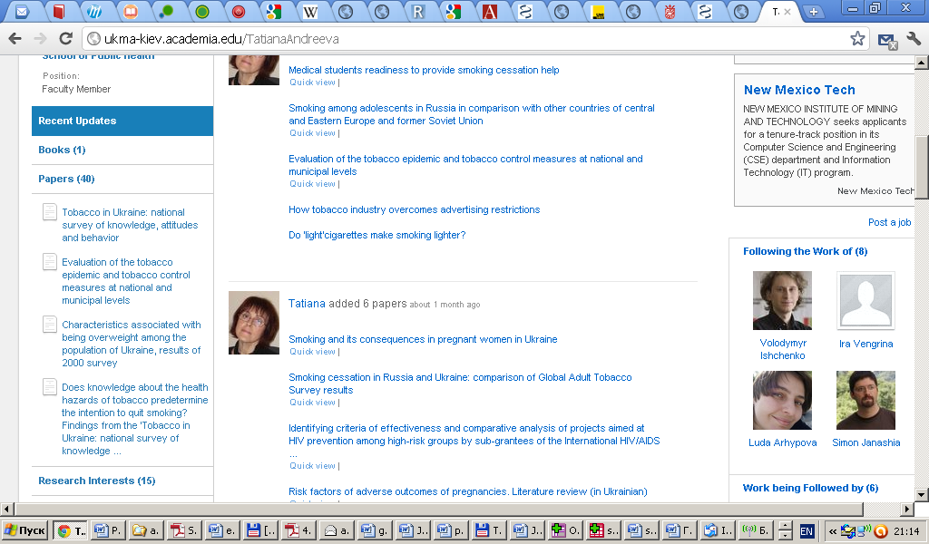
Academia.Edu

Slide 34
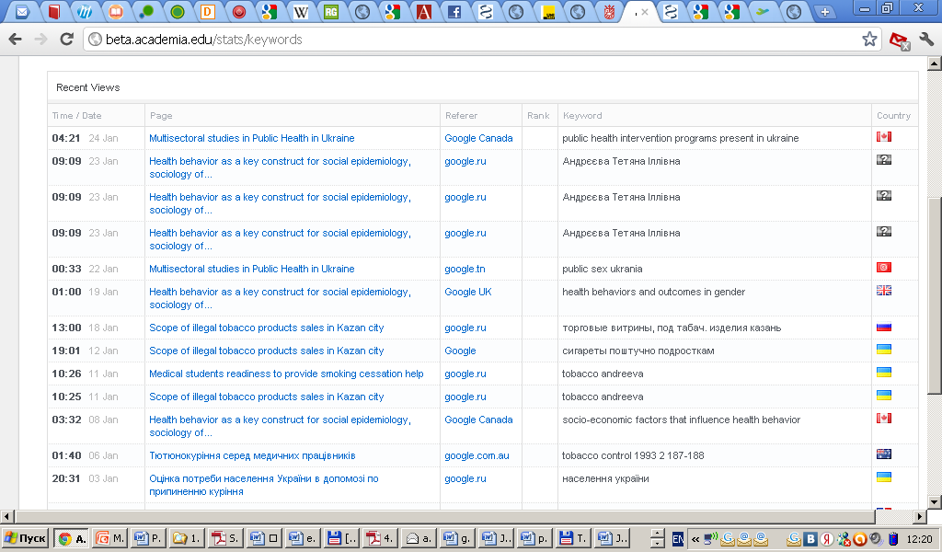
academia.edu - хтось шукав Вас

Slide 35
BioMedExpert
лише публікації з PubMed
неможливо щось додавати в ручному режимі
цікаві можливості графічного представлення звязків між дослідниками

Slide 36
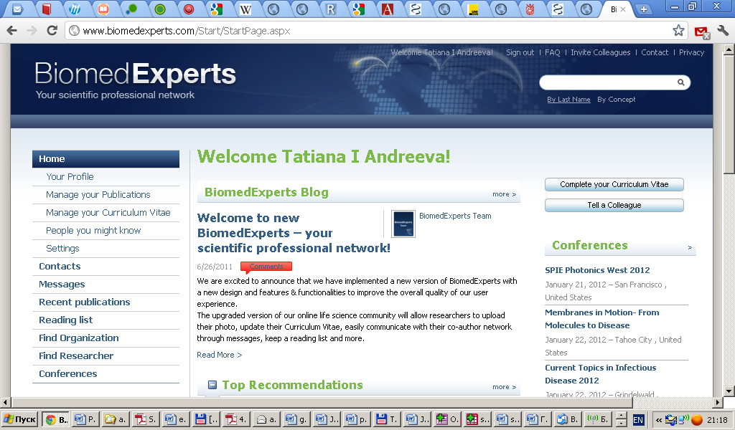
http://www.biomedexperts.com/Start/StartPage.aspx

Slide 37
Відкритий доступ – три перспективи
перспектива користувача
перспектива автора
перспектива редактора / видавця

Slide 38
Перспектива редактора та видавця
Риторичні питання
на що орієнтуватися?
міжнародні норми?
вимоги ВАК?
якого типу журнал?
відкритого доступу?
передплатний?
Реальні питання
де реєструвати журнал?
як працювати з
авторами
редакційною колегією
рецензентами

Slide 39
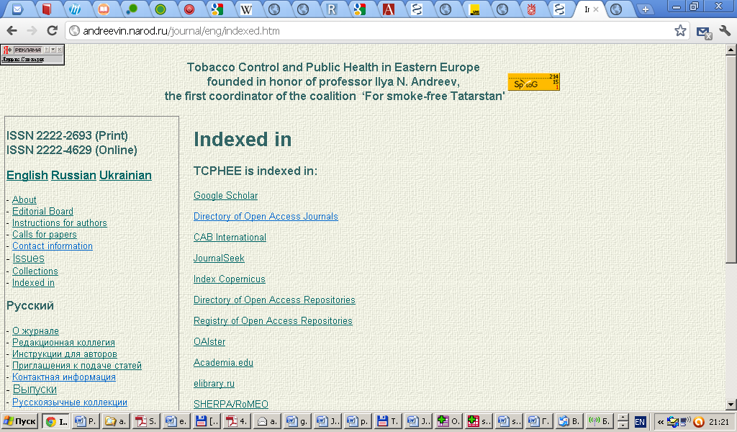
Приклад Indexed in

Slide 40
Further steps
SCOPUS
9 papers at least
Medline/PubMed
20 papers at least
Thomson Reuters Science Citation Index
3 consecutive issues
General requirements
original content
peer-review quality control
international geography of authors and the Editorial Board
bibliography in Latin alphabet
publication ethics

Slide 41
Дякую за увагу!
Андрєєва Тетяна Іллівна
Школа Охорони Здоров'я НаУКМА
Mailto: tatianandreeva@yandex.ru

